Slide 1
Guliston avlat univrstiteti
Pedagogika fakulteti
Shaxsning psixoanalitik nazariyasi

Slide 2
Mavzu: Shaxsning psixoanalitik nazariyasi

Slide 3
Psixoanaliz nima ?
Bu ta’limot bo’yicha insonning ongi ongsiz holatlar va jarayonlarga bevosita bog’liqlik mavjuddir. Bu ta’limotning tushunchasiga ko’ra inson hatti-harakatini asosida anglanilmagan mayllar yotishini kuzatishimiz mumkin. Psixikada uchta holatga bo’linadai: ongsizlik , ong osti va ongli. Insonning motivatsion holatini aks ettiruvchi jarayonlar ongsiz jarayonlarni anglash hisoblanadi. Freyd ta;limotida jinsiy qoniqish masalalariga alohida e’tabor qaratilgan.

Slide 4
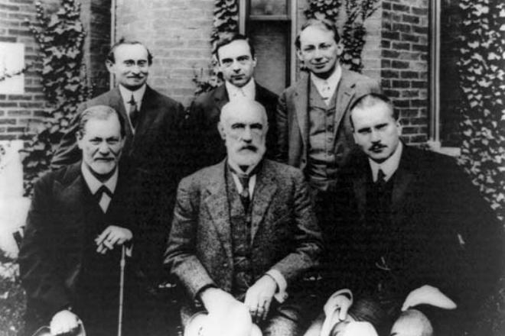
Psixoanalizning otasi Zigmund Freyd va uning shogidlari hisoblanadi.

Slide 5
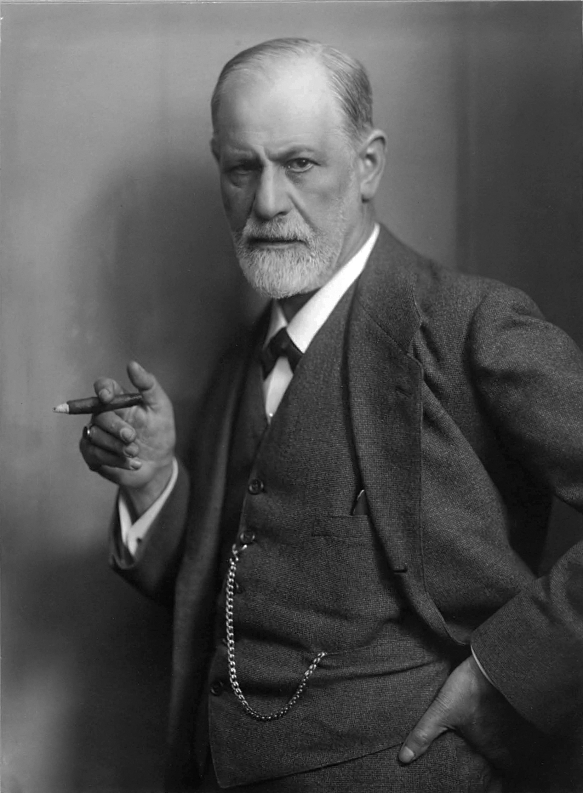
Zigmund Freyd nazariyasi
Psixoanaliz {psixo... va analiz) Freyd tomo-nidan rivojlantirilgan psixologik taʼlimot. Ongsiz psixik jarayonlar va motivatsiyani diqqat markaziga qoʻyadi. Inson xulqi asosini lazzat olishga nisbatan, ayniqsa, ilk bolalikda paydo boʻlgan jinsiy mayl tashkil qiladi degan gʻoyani ilgari surib, odam xulqidagi ijtimoiylik, onglilikni inkor etadi. Ongdan unga muvofiq kelmaydigan (asosan, seksual) mayllar va ruhiy kechinmalarni siqib chiqarish Psixoanalizda har xil nevrozlar va turli patologik hodisalar (unutish, yanglish harakatlar va ...)ning asosiy manbai sifatida qaraladi.

Slide 6
Psixoanaliz nazariyasiga koʻra, 3 xil psixik instansiyalar hukm surishi mumkin: gʻayrishuuriy "U" (id) — mayl doirasi; turli himoya vositalari bilan "U"ning impulyelarini cheklovchi shuuriy "Men" (Ego); "Oʻta-Men" (Super—Ego) — ijtimoiy taqiqdar, qonun tusiga kirgan majburiy tartib-qoidalar. Freyd fikricha, "Men" reallik tamoyiliga asoslangan holda inson psixikasida harakatlanuvchi qaramaqarshi kuchlarni muvofiklashtirish vazifasini bajaradi. Inson oʻzining qadimiy ajdodlaridan irsiy yoʻl bilan oʻtgan instinktiv mayllarning namoyon boʻlishi tufayli faoldir. Instinktiv mayllar dastavval jinsiy instinkt va oʻzini himoya qilishga intilish instinkti tarzida yuzaga keladi. Lekin jamiyat shaxsni koʻp jihatdan cheklab qoʻyadi, uning instinktlari va mayllari "senzura"dan oʻtkaziladi. Buning natijasida oʻzining aksariyat instinktlari va mayllarini toʻxtatish, taqiqlashga majbur boʻladi. Instinktiv mayllar uning shaxsiyatiga tegadigan ruhiy holat sifatida ongli hayotidan siqib chiqariladi, lekin yoʻqolib ketmaydi, faqat ongsizlik sohasiga oʻtkazib yuboriladi, xolos.

Slide 7

Shaxsning psixoanalitik nazariyasi

Slide 8
Bu nazariyaga ko’ra , shaxs uch qismdan ; ID, EGO va SUPEREGO dan iborat insonning ichki, psixologik hosilasidir. Id – bu anglanmaganlik,bunga biologic ichki sezgilar va insonning hayvonlar bilan umumiy bo’lgan organic ehtiyojlar kiradi. Ego - shaxning o’zini anglashi. U haqda turli olimlar turlicha ikr bildirishgan. Z.Freyd- jinsiy htiyojlar va taxdidlilikni, A.Adler – hokimiyatga intilishi, K.Xor - turli tuman komplekslar.E.From- odamning ozodlikka yoki uni cheklashga intilishini ajratib ko’rsatadilar. Superego inson qariyatlari, uning hayotiy maqsadlari, ideallari kiradi.

Slide 9
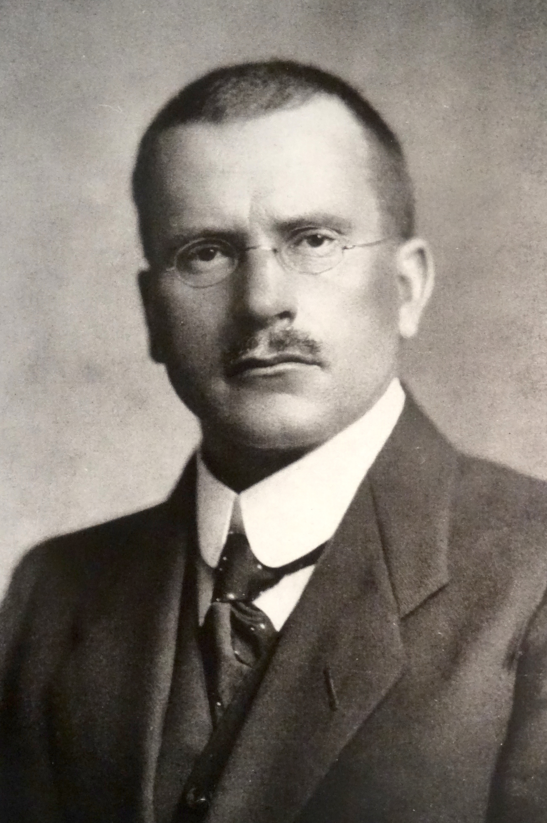
Karl Gustav Yung
K. Yung Freydning undan ajralib chiqqan birinchi o’quvchilarian biri bo’lib hisoblanadi. Ular o’rtasidagi turli fikrlarning paydo bo’lishiga Z.Freyning panseksualizm g’oyasi sabab bo’ldi.Uning fikricha inson psixikasida uch daraja : ong, shaxsiy anglanmaganlik va jamoaviy anglanmaganlik iborat. Jamoaviy anglanmaganlik – bu qadimgi ajdodlarimizning ongi bo’lib, ular o’ylagan va his etgan, hayot va dunyo, hudolar va inson mavjudotlarini o’rganish vositalaridan iborat. Shaxsiy anglanmaganlik – qachonlardir anglangan bo’lib, keyinchalik yoddan chiqarilgan bo’ladi. U mulohazlar va xotiralar, tuyg’ularqorishmasi yig’indisidan tashkil etadi.

Slide 10
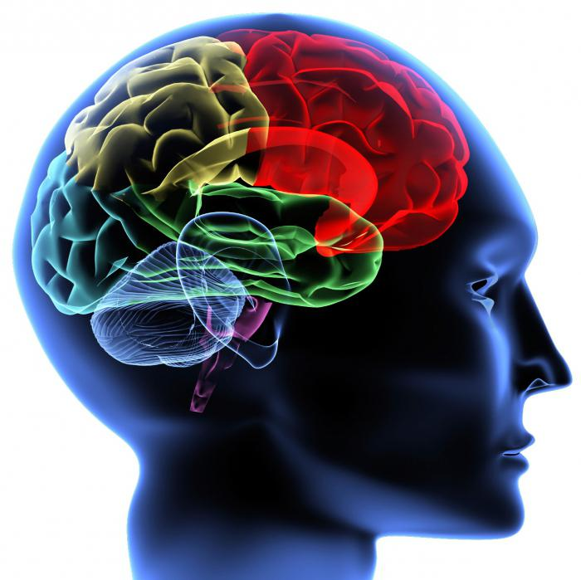

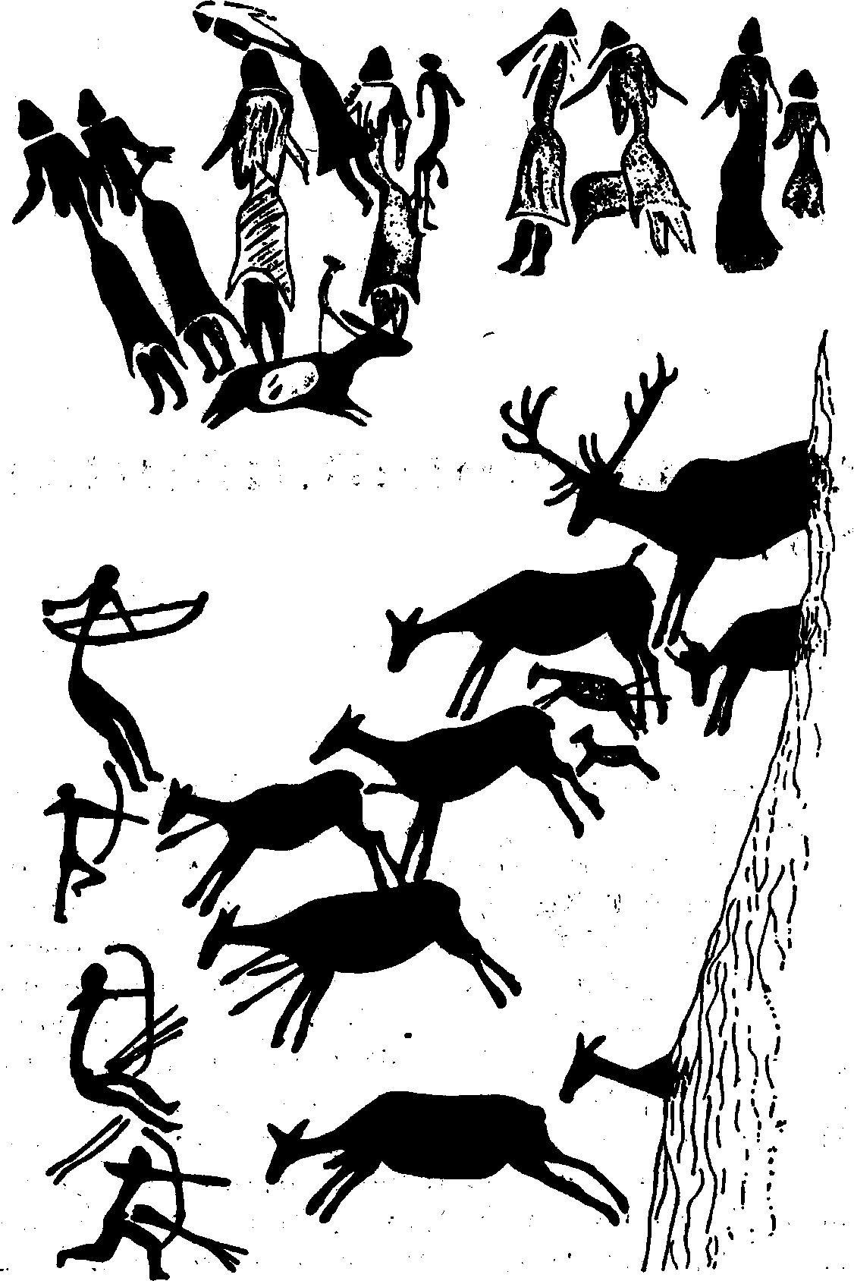

Slide 11
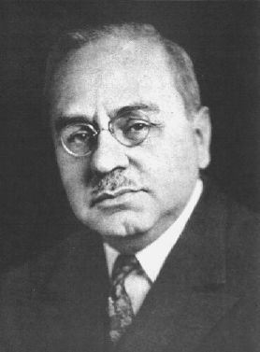
Alfred Adler
Freydning yana bir ustozidan uzoqlashgan mashhur o’quvchilaridan biri Alfred Adler hisoblanadi . Adler Freydning shaxsni uch bo’lakka bo’linishi haqidagi fukriga qarshi chiqdi. Uning fikricha shaxsning tuzilishi bir butun bo’lib, shaxs taraqiyotidagi bo’linadigan qism bo’lib insonning ustunlikka intilishi hisoblanadi. Adler insonda asosiysi uning tabiiy ichki sezgilari emas , balki , o’zi “Umumiylik tuyg’usi” deb nomlangan ijtimoiy tuyg’ulari ekanligini ta’kidlaydi. Bu tuyg’u tug’ma bo’lsada , ijtimoiy jihatdan rivojlantirilgan bo’lishi zarur.

Slide 12
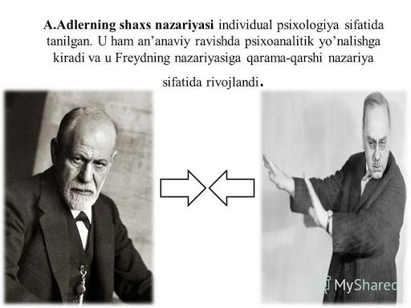

Slide 13

E’tiboringiz uchun rahmat.

